Slide 1
Gestión de Inversión Social
BIENVENIDOS

Slide 2
Objetivo
Contribuir en la construcción de una comunidad universitaria con un compromiso social permanente en programas de responsabilidad social, voluntariado y captación de recursos en beneficio de diferentes proyectos y obras sociales que sostiene la Universidad.

Slide 3

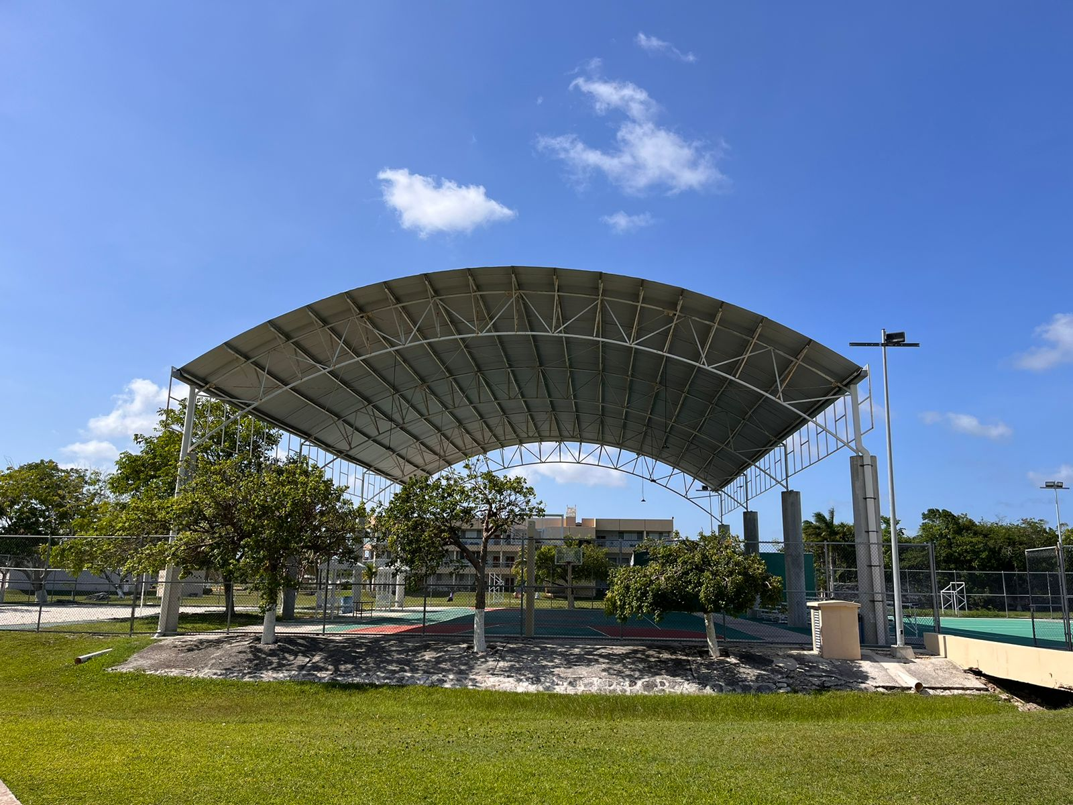
Proyectos
-Campañas de Donativos para el Fondo de Becas
-Mejoras en infraestructura.
-Construcción.

Slide 4
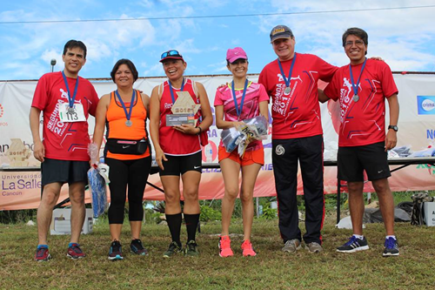
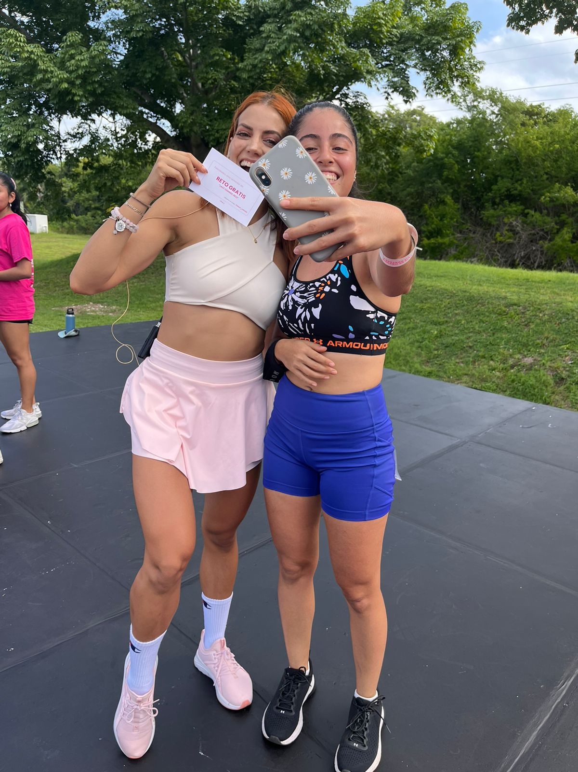
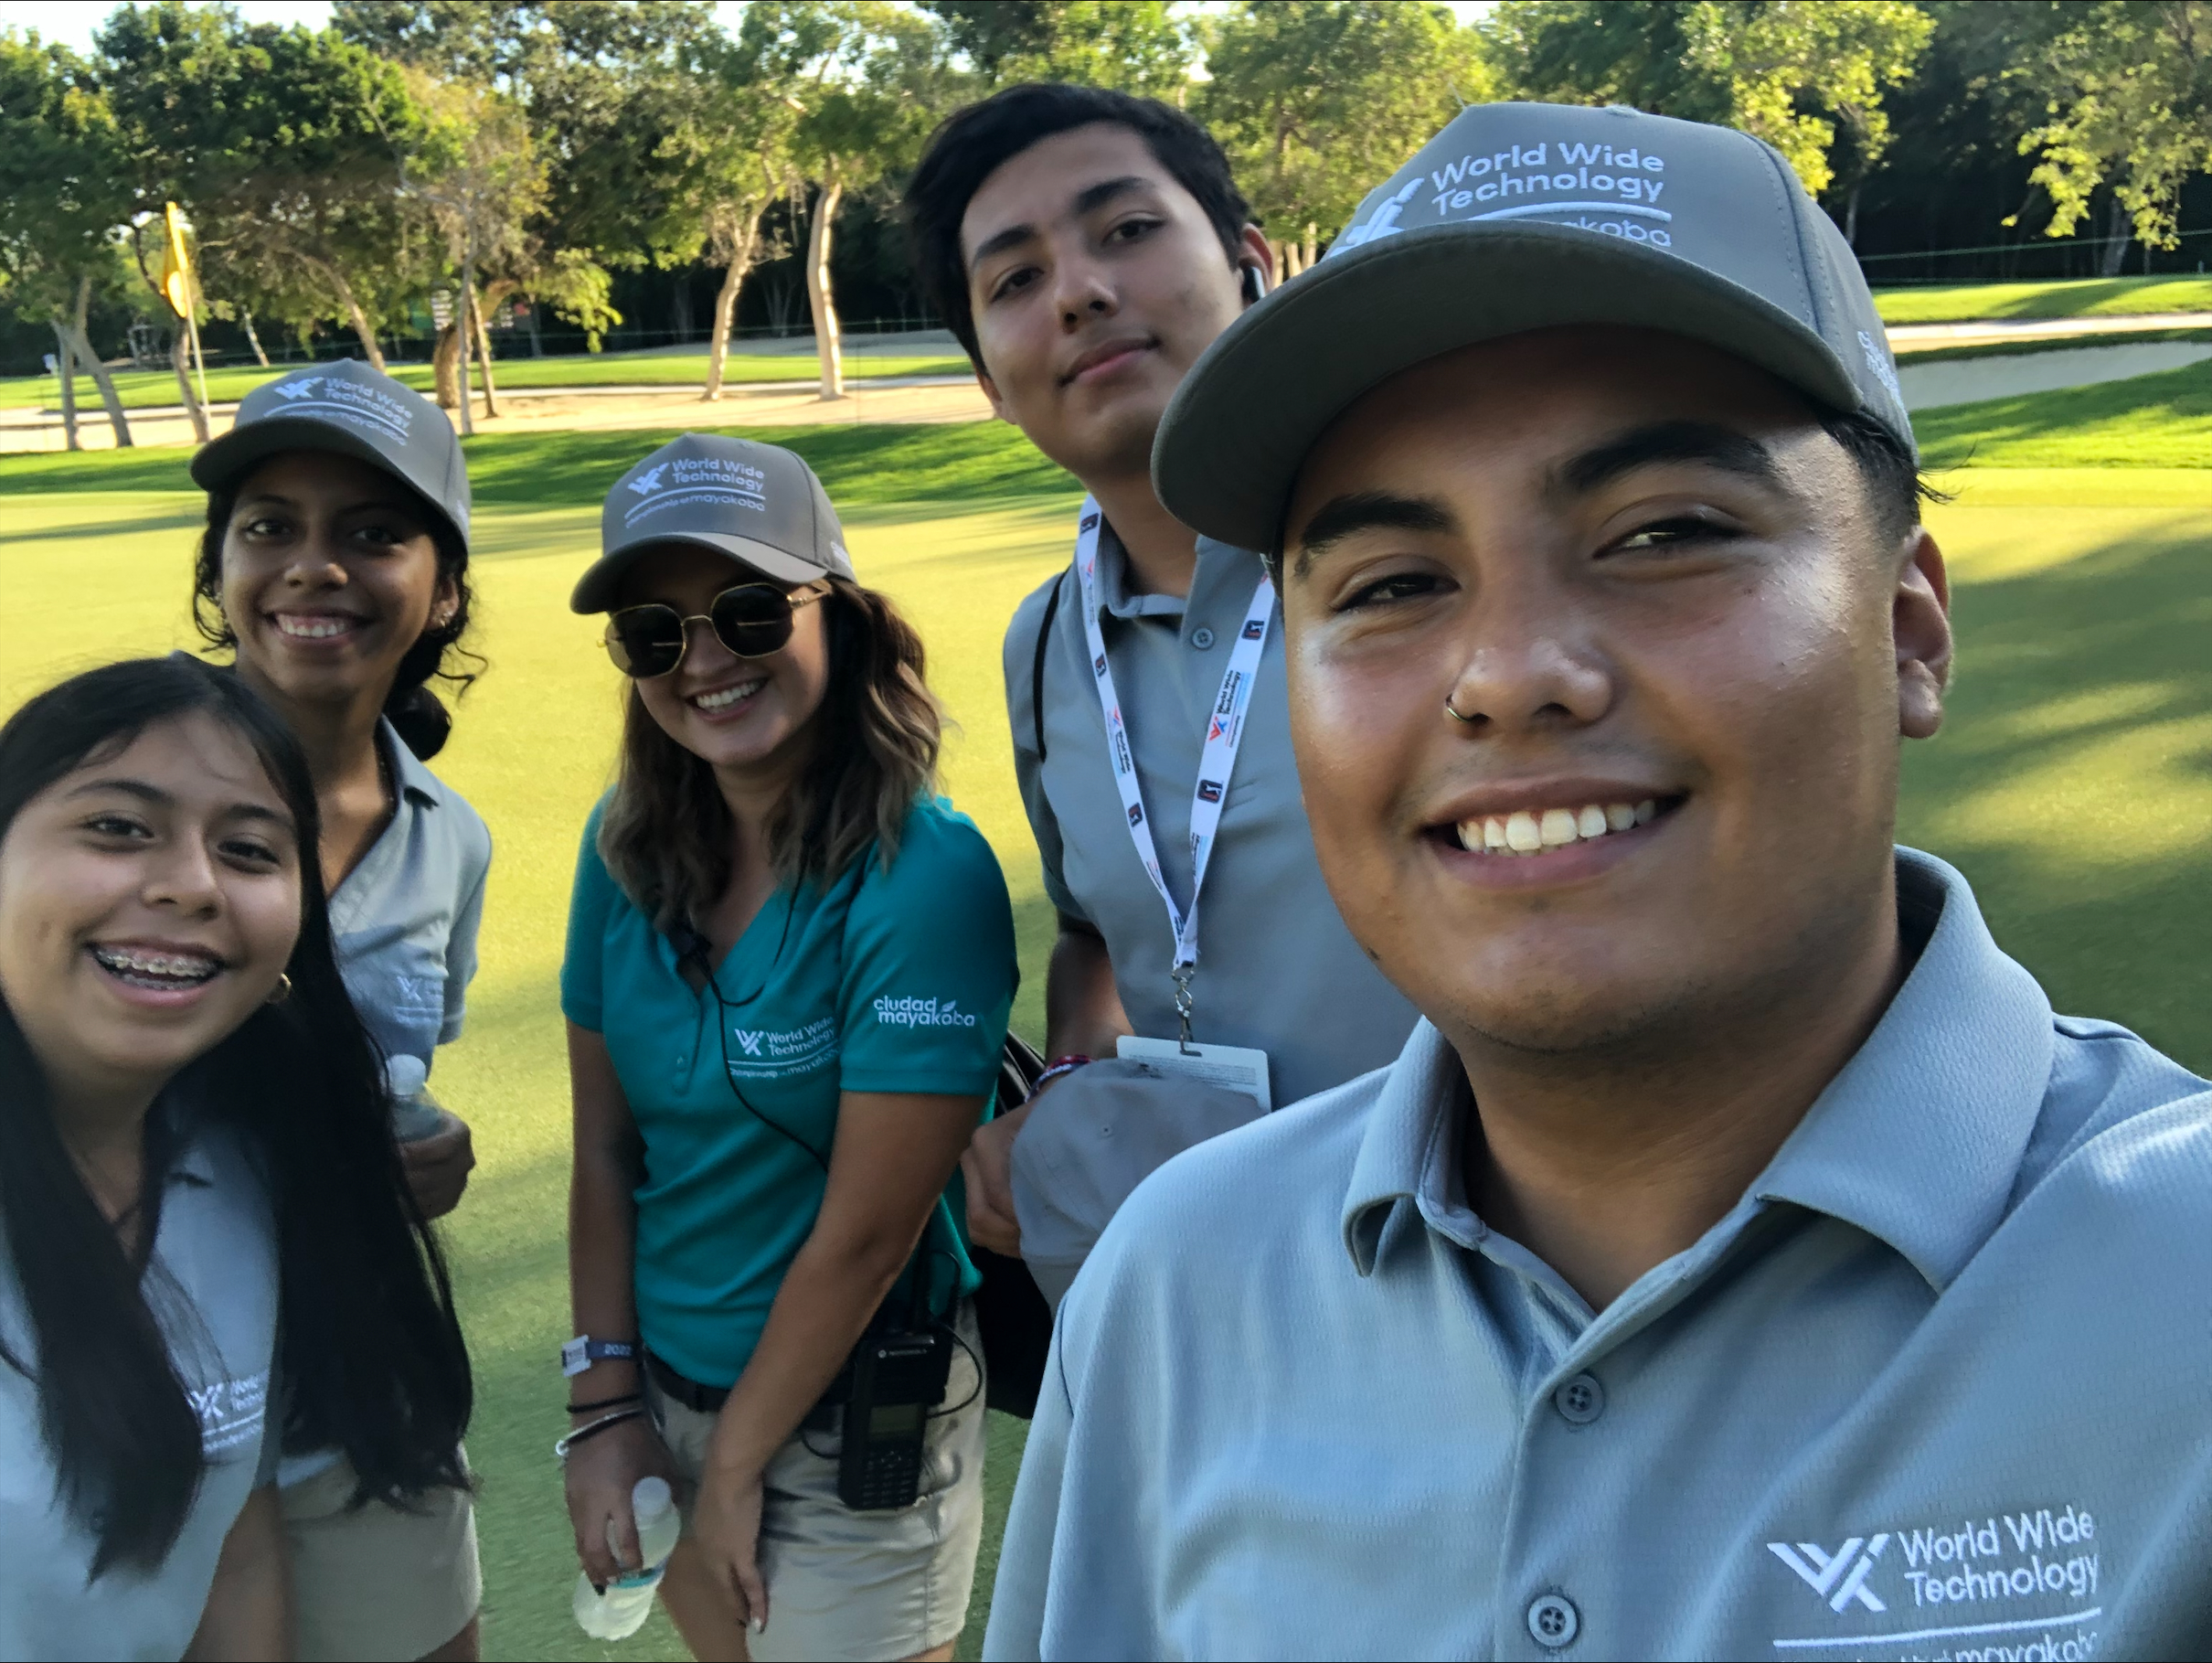
Campañas de Recaudación y eventos
-Carrera Lasallista
-Día Indivisa
-Torneo de Golf

Slide 5
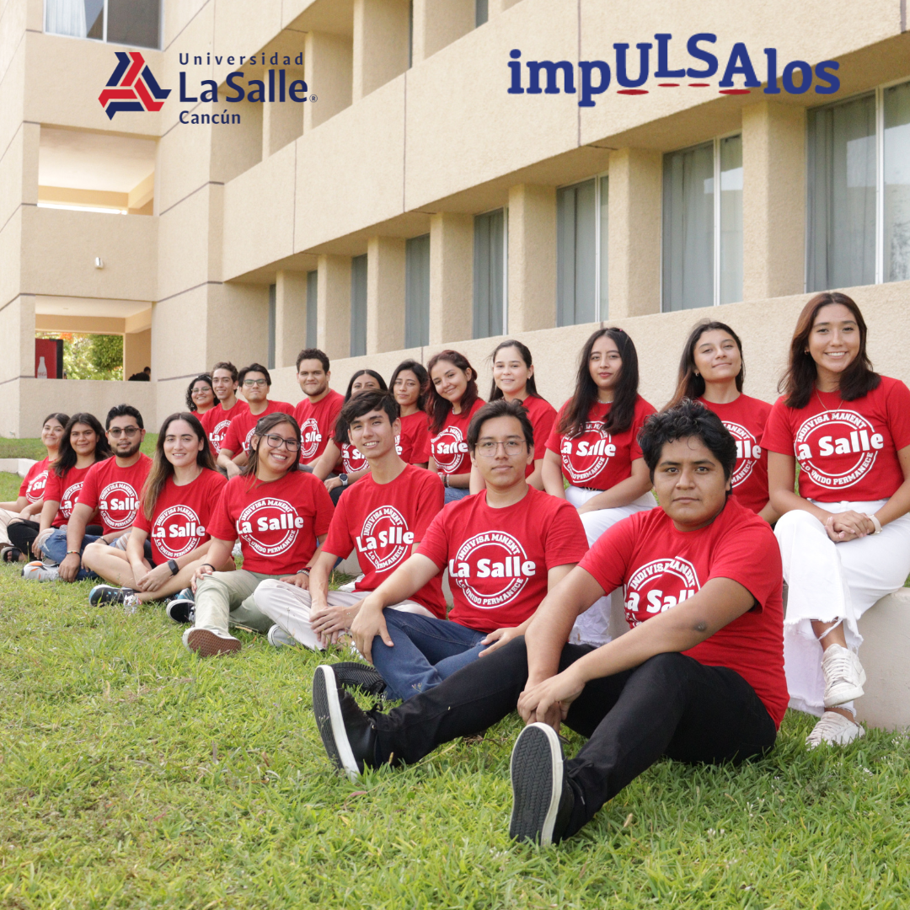
Programas de Apoyo
-Padrinos:
Se apoya a niños de kinder, primaria y secundaria.
-ImpULSAlos: Para jóvenes Universitarios.
En ambos se les invita a personas en general a becar a un estudiante y así nuestros alumnos logren finalizar sus estudios.

Slide 6
Contacto
Lic. Janeth Berenice Chavarría Robles
(998) 886-2201 EXT. 230
Correo: gestiondeinversion@lasallecancun.edu.mx
Edificio “A” alado de Rectoría

